Slide 1
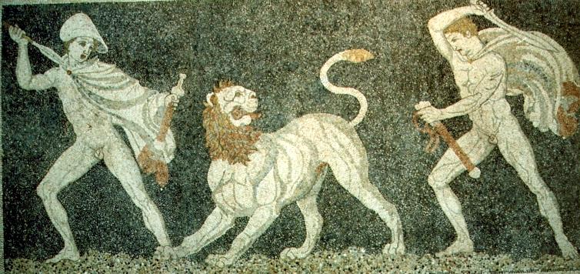

Slide 2
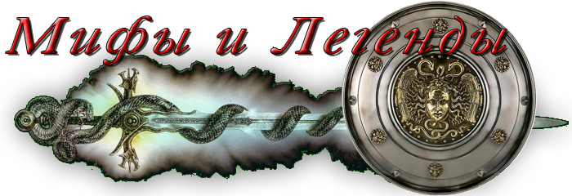
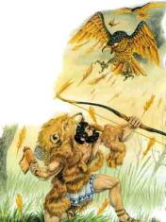
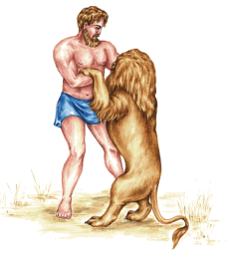
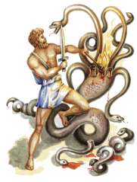

Slide 3
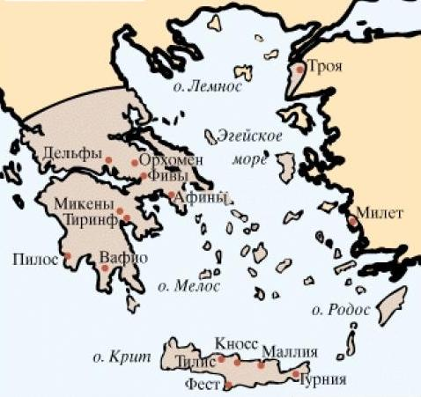
Путь Геракла к славе был нелёгким.
Геракл вырос, закалился и сделался цветущим красивым юношей. Однажды, возвращаясь с охоты, Геракл, встретил послов царя Эргина, правившего в Орхомене, которые направлялись в родной его город Фивы за получением дани.
Жители Фив должны были ее платить каждый год в размере ста быков в течение двадцати лет.

Slide 4
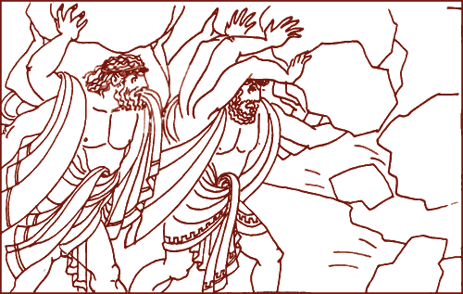
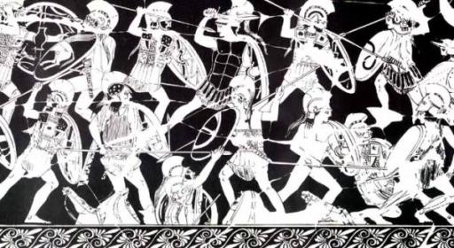
Геракл отрезал им носы и уши, связал им руки и отослал обратно к царю Эргину.
Тогда царь Эргин выступил с большим войском против фиванцев, но Геракл в латах, подаренных ему Афиной, стал во главе храброго фиванского войска, укрепившегося в узком ущелье, и разбил наголову врагов, а царя Эргина убил.

Slide 5
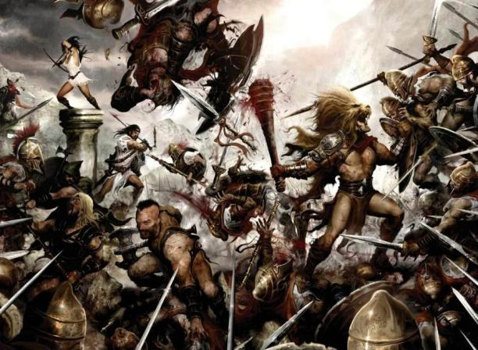
В этой битве пал Амфитрион, сражавшийся во главе фиванского войска вместе с Гераклом и его братом Ификлом. Царь фиванцев Креонт, избавившись от тяжелой и позорной дани, наградил за это героя Геракла и отдал ему в жены свою старшую дочь Мегару.

Slide 6
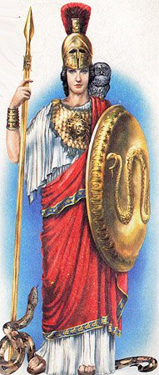
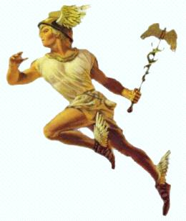
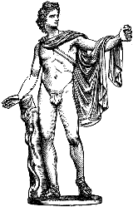
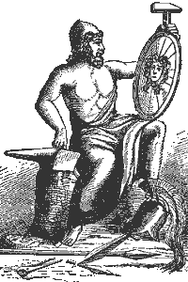
На свадьбу Геракла явились боги с Олимпа и одарили его щедрыми дарами.
Гермес подарил меч, Аполлон — лук и стрелы, искусный Гефест — кованные из золота доспехи, а Афина Паллада — красивую одежду.
Палицу Геракл вырубил себе сам в немейской роще.

Slide 7
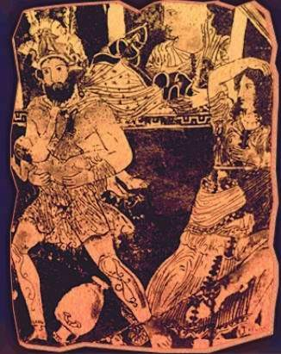
...Однажды злобная Гера, враждебная к Гераклу, наслала на него ужасную болезнь. Лишился он разума, безумие овладело им. Геракл убил всех своих детей и детей своего брата Ификла.
Когда же припадок прошел, глубокая скорбь овладела Гераклом. Геракл покинул Фивы и отправился в священные Дельфы вопросить оракула бога Аполлона, что ему делать.

Slide 8
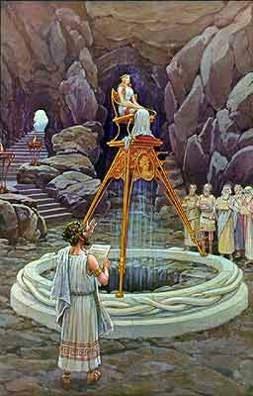
Оракул приказывает ему носить имя Геракл (до этого его имя было Алкид), отправиться на родину его предков в Тиринф и двенадцать лет служить Эврисфею.
Устами пифии Гераклу было предсказано,что он получит бессмертие, если исполнит по повелению Эврисфея двенадцать великих подвигов.
Геракл поселился в Тиринфе и стал слугой слабого, трусливого Эврисфея...

Slide 9
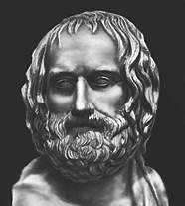
Еврипùд (480-406 до нашей эры)
древнегреческий поэт-драматург, посвятил этому событию свою трагедию «Геракл».
До нас дошло 17 из 92 написанных Еврипидом трагедий.
Персонажи мифов у Еврипида утрачивают героические черты и превращаются в обыкновенных людей. Афиняне понимали героев Еврипида и сочувствовали им потому, что они были реалистично обрисованы и напоминали им самих себя.

Slide 10
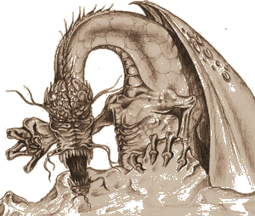
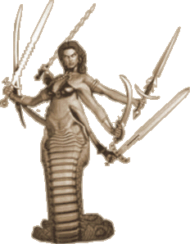
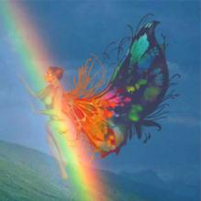
Первое поручение царя Эврисфея Гераклу - убить Немейского льва.
Этот лев, страшное порождение Тифона и Ехидны, был чудовищной величины и был намного сильнее и крупнее хищников этой породы, водившихся в ту далекую пору на юге Европы.
Он жил около города Немеи, куда его доставила богиня радуги Ирида, и опустошал все окрестности; от одного его рыка, звучавшего в ущельях, как гром, бежало все живое. Но бесстрашный Геракл смело отправился на опасный подвиг.

Slide 11
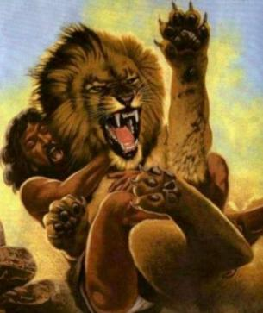
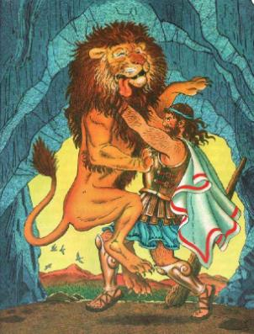
Натянул тетиву своего лука Геракл и пустил одну за другой три стрелы во льва. Все стрелы попали в бок зверя, но отскочили от его шкуры - она была тверда, как сталь.
Грозно зарычал лев, рычанье его раскатилось, подобно грому, по горам. Озираясь во все стороны, зверь стоял в ущелье и искал горящими яростью глазами того, кто осмелился пустить в него стрелы. Но вот он увидел Геракла и бросился громадным прыжком на героя.

Slide 12
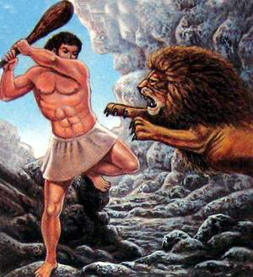
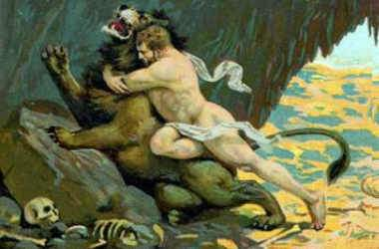
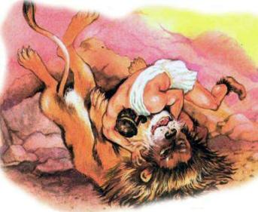
Как молния сверкнула палица Геракла и громовым ударом обрушилась на голову льва. Тот упал на землю, оглушенный страшным ударом, после чего Геракл бросился на него, обхватил своими могучими руками горло извивающегося льва и давил до тех пор, пока не задушил.

Slide 13
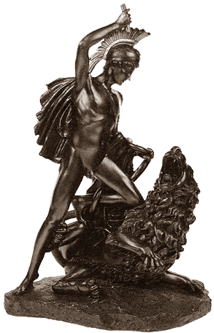
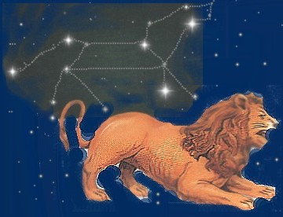
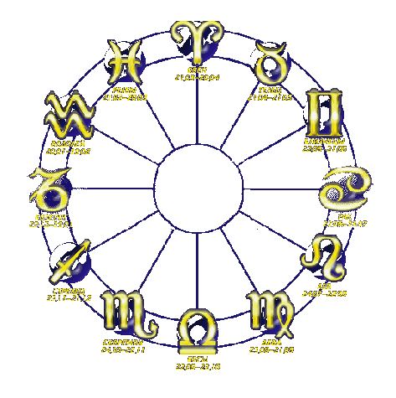
Зевс отметил первый из великих подвигов своего сына созданием созвездия Льва, вошедшего в двенадцать знаков Зодиака, подобно тому как победа над Немейским львом вошла в двенадцать подвигов Геракла...

Slide 14
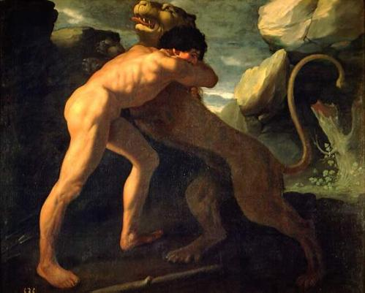
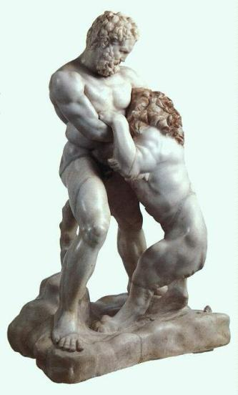
Сурбаран, Геракл борется с Немейским львом
Лисипп, римская копия, Геракл борется с Немейским львом

Slide 15
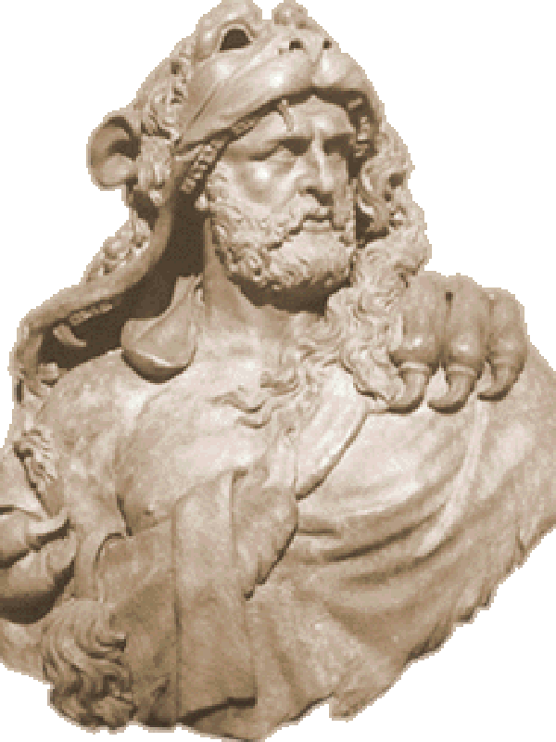
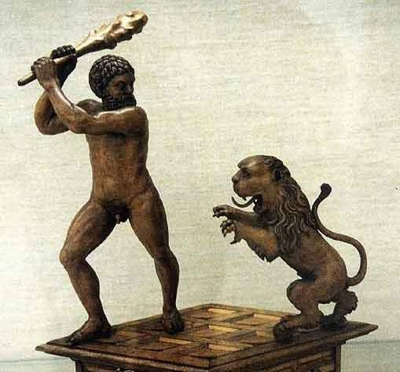
Пауль вон Праун, Геракл и лев, 1580

Slide 16
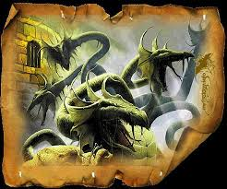
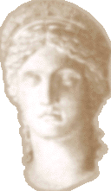
Лернейская гидра
После первого подвига Эврисфей послал Геракла убить Лернейскую гидру. Это было чудовище с телом змеи и девятью головами дракона. Как и Немейский лев, эта многоголовая водяная змея была порождением Тифона и Ехидны; Гера вырастила ее, чтобы погубить Геракла.

Slide 17
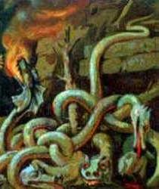
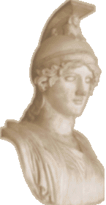
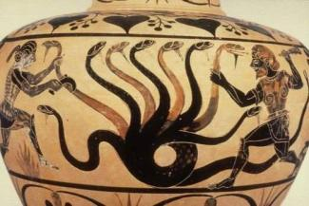
Жила гидра в болоте около города Лерны, где находился вход в подземный мир, и, выползая их своего логовища, уничтожала целые стада и опустошала все окрестности. Борьба с девятиголовой гидрой была опасна потому, что одна из голов ее была бессмертна.
Взяв в помощники сына Ификла, своего племянника, Иолая изахватив, по совету Афины, медное оружие, Геракл раздобыл повозку и двинулся в путь к Лерне. Как только показалось зловонное болото, Геракл оставил Иолая с колесницей в близлежащей роще, а сам отправился искать гидру.

Slide 18
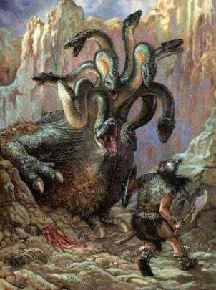
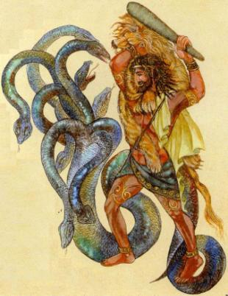
Геракл нашёл вход в пещеру и, не дав чудовищу напасть первым, раскалил докрасна свои стрелы и стал пускать их одну за другой в гидру, чем привел ее в неописуемую ярость. Гидра выползла из мрака пещеры, грозно поднялась на своем громадном хвосте и хотела уже броситься на героя, но наступил ей сын Зевса ногой на туловище и придавил к земле.

Slide 19
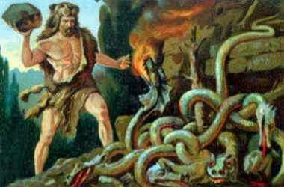
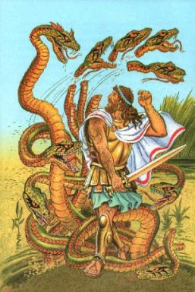
Хвостом гидра обвилась вокруг ног Геракла и силилась свалить его. Геракл взмахами тяжелой палицы одну за другой сбивал головы гидры. У чудовищной змеи на месте каждой сбитой головы вырастают две новые.
Явилась и помощь гидре. Гера послала против героя гигантского рака, который выполз из болота и впился своими клешнями в ногу Геракла, стесняя его движения.

Slide 20
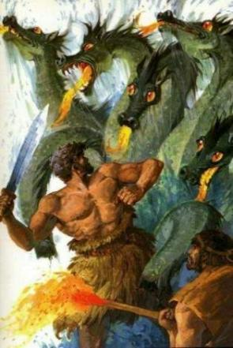
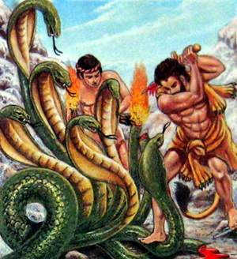
Подоспевший Иолай с огромным трудом отцепил рака и так сильно отбросил его в сторону, что тем самым убил чудовище. Затем он зажег часть ближней рощи и горящими стволами деревьев прижигал гидре шеи, с которых Геракл сбивал своей палицей головы, от этого новые головы перестали вырастать.

Slide 21
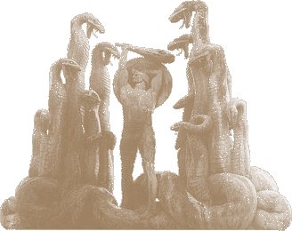
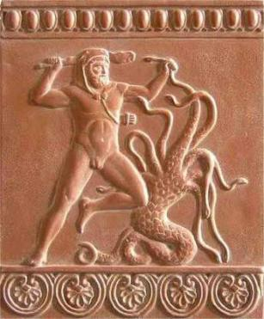
Геракл борется с гидрой, 1-2 век, Ватиканские музеи
Рудольф Тегнер, Геракл и гидра, 1918
Наконец и бессмертная голова слетела. Змея затихла и рухнула мертвой на землю. Победитель Геракл глубоко зарыл ее бессмертную голову и навалил на нее громадную скалу, чтобы не могла она опять выйти на свет.
Затем рассек великий герой тело гидры и погрузил в ее ядовитую желчь свои стрелы. С тех пор раны от стрел Геракла стали неизлечимыми.

Slide 22
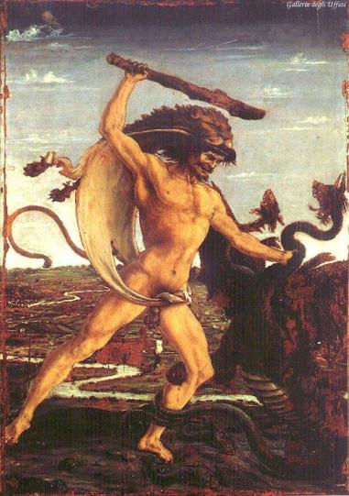
Полайоло, Геракл борется с Лернейской гидрой, 1475
Когда Геракл и Иолай удалились, Гера подобрала своего рака и подняла его на небо. Там появилось созвездие, имеющее облик рака с кривыми клешнями. Оно встает на небе в самое жаркое время года, напоминая о благодарности Геры каждому, кто помогал погубить ненавистного ей героя.
Геракл же с великим торжеством вернулся в Тиринф. Но там ждало его уже новое поручение Эврисфея...

Slide 23
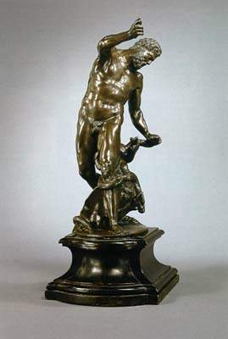
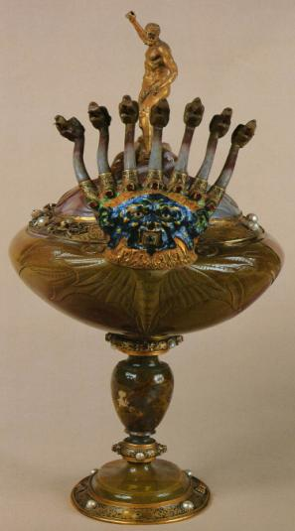
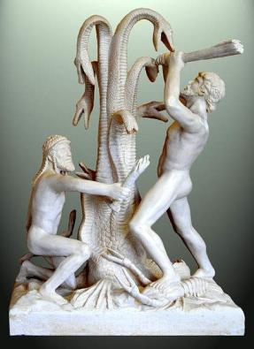
Андриан де Вриес, Геракл, убивающий Лернейскую Гидру

Slide 24
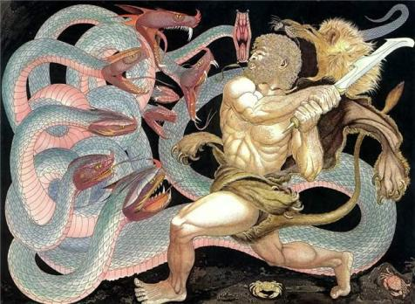
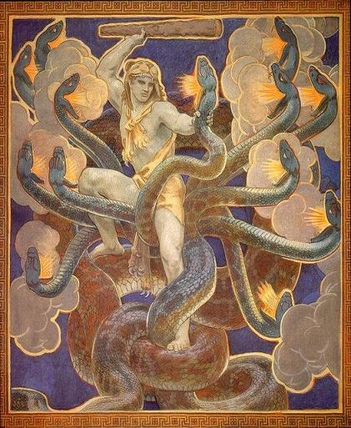
Джон Сингер Сарджент, Геракл и гидра

Slide 25
Стимфалийские птицы
Как-то в лес, что на берегу Стимфалийского озера в Аркадии, опустилась пара чудовищных птиц, оперенных бронзовыми перьями, с медными когтями и клювами.
Размножившись с необычайной быстротой, они превратились в огромную стаю и за короткое время и обратили все окрестности города едва не в пустыню: уничтожили весь урожай полей, истребили животных, пасшихся на тучных берегах озера, поубивали многих пастухов и земледельцев.

Slide 26
Взлетая, птицы роняли свои перья, как стрелы, и поражали всех, кто находился на открытом месте, либо разрывали их своими медными когтями и клювами.
Узнав об этом несчастии аркадян, Эврисфей послал к ним Геракла, будто бы на помощь, а на самом деле - чтобы погубить героя.
Спрятавшись под раскидистым дубом, Геракл долго изучал повадки чудовищных птиц. Он понял, что ни одна стрела не пробьет их бронзового оперенья и уязвимы птицы лишь в тот момент, когда выкинут свои перья, а новые еще не отрастут.

Slide 27
На помощь ему пришла Афина-Паллада. Она дала Гераклу два медных тимпана, выкованных богом-кузнецом Гефестом, и велела Гераклу встать на высоком холме у леса, где гнездились Стимфалийские птицы, и ударить в тимпаны. Когда же птицы взлетят - перестрелять их из лука.
Услышав оглушительный звон, птицы вылетели из своих гнезд, взлетели громадной стаей над лесом и стали в ужасе бешено кружиться в воздухе. Геракл поднял над головой щит, и посыпавшиеся сверху бронзовые перья не причинили ему вреда.

Slide 28
Как только свист падающих перьев утих, Геракл откинул щит и стал разить птиц не дающими промаха смертоносными стрелами. Часть хищников попадала на землю. Другие, в страхе взвившись к облакам, скрылись. Они улетели за пределы Греции, к далеким берегам Понта Эвксинского и больше никогда не возвращались в Аркадию.
Моро, Геркулес и Стимфалийские птицы
Выполнив поручение Эврисфея, Геракл вернулся в Микены. Там его ожидал новый, еще более трудный подвиг...

Slide 29
Геракл показывает Афине перо Стимфалийских птиц
метопа храма Зевса, Олимпия
Моро, Геркулес и Стимфалийские птицы

Slide 30
Интернет источники:
http://sschool8.narod.ru/75_Herakl/01_Uno.htm
http://myfhology.info/stella-myth/milk-way.html
http://ancientrome.ru/religia/greece/person/heracles.htm
http://world-of-legends.su/grecheskaya/podvigi_gerakla/id854
http://darisa.ru/archives/5637
http://www.itishistory.ru/1i/4_istoria_1.php
http://www.uchportal.ru/load/204-1-0-17347
http://mifolog.ru/mythology/item/f00/s02/e0002486/index.shtml
http://ulenspiegel.od.ua/rozhdenie-i-vospitanie-gerakla
http://dreamworlds.ru/kartinki/23488-syn-zevsa-i-alkmeny.-grecheskijj-gerakl-ili.html
http://www.teremok.in/Mifologija/Mifo_Gresija/gerakl01.htm
http://greekroman.ru/leg/hercules.htm

Slide 31
Автор презентации: учитель начальных классов Черчес Елена Николаевна,
ГБОУ СОШ № 1959 «Дети мира», г. Москва
Сайт: «Школа АБВ» http://www.shkola-abv.ru

